Slide 1





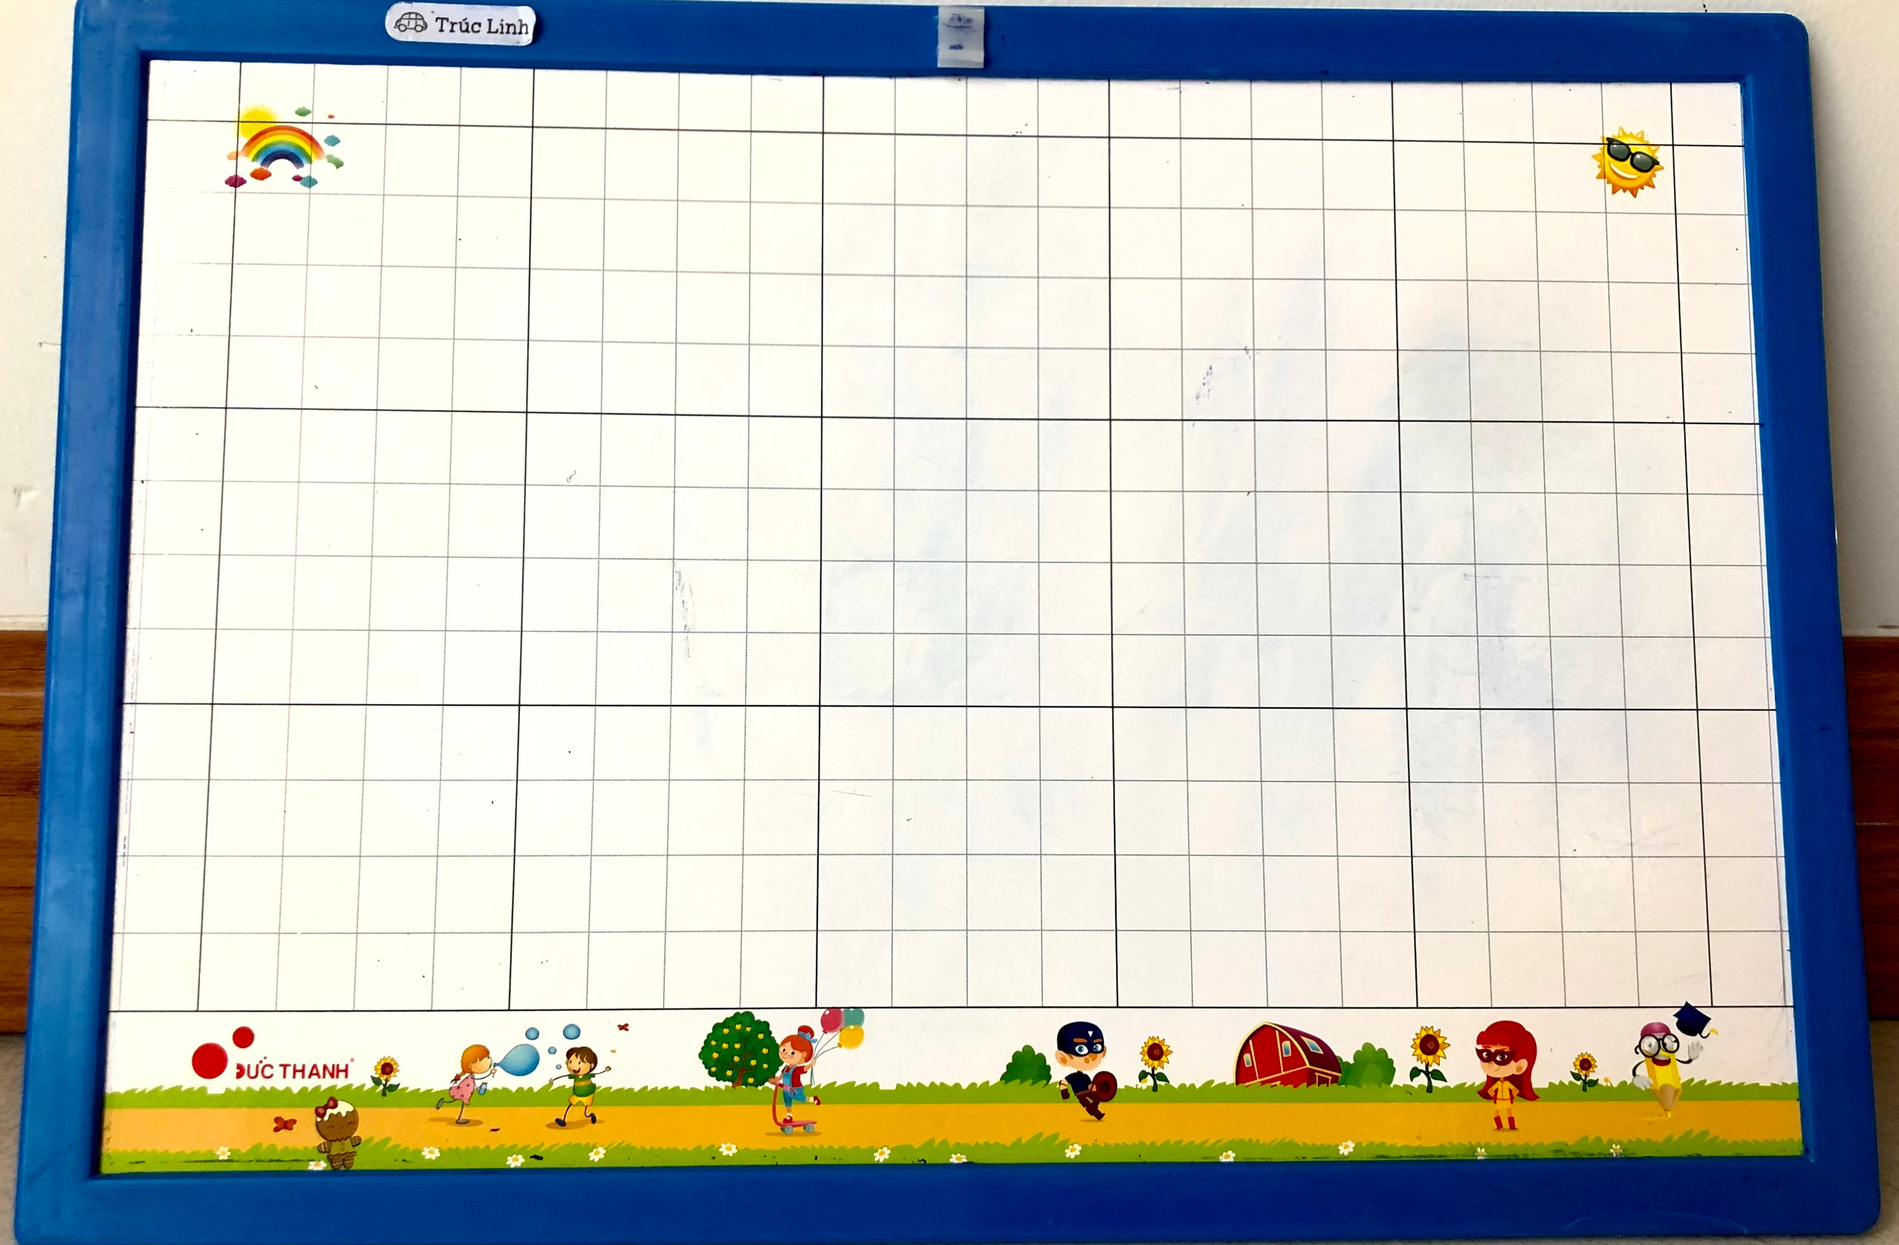
Chuẩn bị
Notes:
GV cứ chiếu sẵn khi giờ học chưa bắt đầu cho HS chuẩn bị nhé!

Slide 2
TOÁN 1

Slide 3

Notes:
Dành cho HS 30 giây để HS ổn định, ngồi đẹp.

Slide 4
KHỞI ĐỘNG

Slide 5


Mickey Bạn ở đâu?
Click vào mickey để mickey đi trốn
Click vào các hộp vuông để tìm đáp án. Đáp án đúng sẽ có mickey ở dưới
Lưu ý: Khi rê chuột vào mickey, chuột xuất hiện hình bàn tay thì thầy cô mới click thành công.
Đọc rồi vẫn k hiểu thì thầy cô liên hệ 0916604268
Sau khi thử nghiệm oke, thầy cô xoá ô này đi nhé!
Notes:
Click vào mickey để mickey đi trốn
Click vào các hộp vuông để tìm đáp án. Đáp án đúng sẽ có mickey ở dưới
Lưu ý: Khi rê chuột vào mickey, chuột xuất hiện hình bàn tay thì thầy cô mới click thành công.
Đọc rồi vẫn k hiểu thì thầy cô liên hệ 0916604268
Sau khi thử nghiệm oke, thầy cô xoá ô này đi nhé!

Slide 6


1 + 0 = ?
2
0
1
3

Slide 7
2 + 1 = ?
3
2
1
4

Slide 8
5 = 3 + ?
8
5
2
7

Slide 9

Chủ đề 3:
PHÉP CỘNG TRONG
PHẠM VI 10
BÀI 10
PHÉP CỘNG TRONG PHẠM VI 10

Slide 10

Trang 66

Slide 11





1
Số
+ | 9 | 8 | 7 | 6 | 5
 | 1 | 2 | 3 | 4 | 5
 | ? | ? | ? | ? | ?
10
10
10
10
10

Slide 12
a) Tính nhẩm
2
2 + 7 = ?
2 + 8 = ?
3 + 5 = ?
9
10
8
1 + 8 = ?
3 + 7 = ?
1 + 7 = ?
9
10
8

Slide 13
b) Số?
2
4
?
+
?
6
+
4
=
10
3
=
7
?
3
4
+
?
+
3
=
7
0
=
3

Slide 14

3
và
và
Nhẩm: 3 + 1 = 4
3 + 1 + 2 = ?
4 + 2 = 6
6
Tính:
1 + 2 + 2 = ?
2 + 3 + 5 = ?
5 + 4 + 0 = ?

Slide 15
và
và
Nhẩm:
?
+
=
?
1
?
2
3
?
?
?
?
1
+
2
+
2
=
5
?
+
=
?
3
?
2
5

Slide 16
và
và
Nhẩm:
?
+
=
?
2
?
3
5
?
?
?
?
2
+
3
+
5
=
10
?
+
=
?
5
?
5
10

Slide 17
và
và
0
Nhẩm:
?
+
=
?
5
?
4
9
?
?
?
?
5
+
4
+
0
=
9
?
+
=
?
9
?
0
9

Slide 18
3
và
và
Nhẩm: 3 + 1 = 4
3 + 1 + 2 = ?
4 + 2 = 6
6
Tính:
1 + 2 + 2 = 5
2 + 3 + 5 = 10
5 + 4 + 0 = 9

Slide 19







4
Tìm những quả bóng ghi phép tính có kết quả bằng 10
Notes:
Click vào bóng để ra kết quả

Slide 20

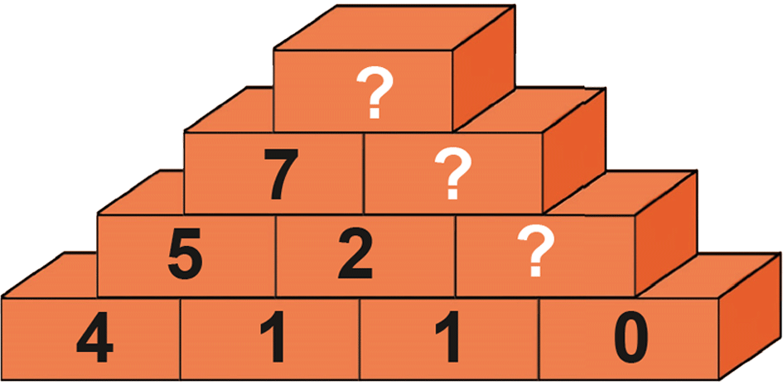
5
Số?
?
10
?
3
?
1
Notes:
Click vào viên gạch để ra đáp án

Slide 21
VẬN DỤNG
CÙNG THỰC HIỆN THỬ THÁCH CỦA GIÁO VIÊN NHÉ!
Notes:
Gv LINH ĐỘNG ĐƯA RA TÌNH HUỐNG THỰC TẾ
Kho ppt Phan Linh_0916.604.268
Tác giả bộ ppt Toán + TV SGK mới: Phan Thị Linh – Đà Nẵng
Sđt lh: 0916.604.268
+ Zalo: 0916.604.268
+ Facebook cá nhân: https://www.facebook.com/nhilinh.phan/
+ Nhóm chia sẻ tài liệu: https://www.facebook.com/groups/443096903751589
Hãy liên hệ chính chủ sản phẩm để được hỗ trợ và đồng hành trong suốt năm học nhé!

Slide 22
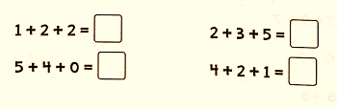
Notes:
GVHD thêm nếu có thời gian

Slide 23

DẶN DÒ
Notes:
Kho ppt Phan Linh_0916.604.268
Tác giả bộ ppt Toán + TV SGK mới: Phan Thị Linh – Đà Nẵng
Sđt lh: 0916.604.268
+ Zalo: 0916.604.268
+ Facebook cá nhân: https://www.facebook.com/nhilinh.phan/
+ Nhóm chia sẻ tài liệu: https://www.facebook.com/groups/443096903751589
Hãy liên hệ chính chủ sản phẩm để được hỗ trợ và đồng hành trong suốt năm học nhé!

Slide 24

Người soạn : Phan Thị Linh
Năm sinh : 1990
Đơn vị công tác :
LH : 0916.604.268
Email : linhpt33@fe.edu.vn
Thân chào Quý Thầy Cô!
Người soạn rất mong nhận được phản hồi và góp ý từ Quý Thầy Cô để bộ giáo án ppt được hoàn thiện hơn.
Mọi thông tin phản hồi mong được QTC gửi về:
+ Zalo: 0916.604.268
+ Facebook cá nhân: https://www.facebook.com/nhilinh.phan/
+ Nhóm chia sẻ tài liệu: https://www.facebook.com/groups/443096903751589
* Thầy cô có thể liên hệ khi cần được hỗ trợ soạn giáo án điện tử.
TRỌN BỘ PPT CÓ TỐN PHÍ

